Slide 1
Analyses modales des rotors

Slide 2
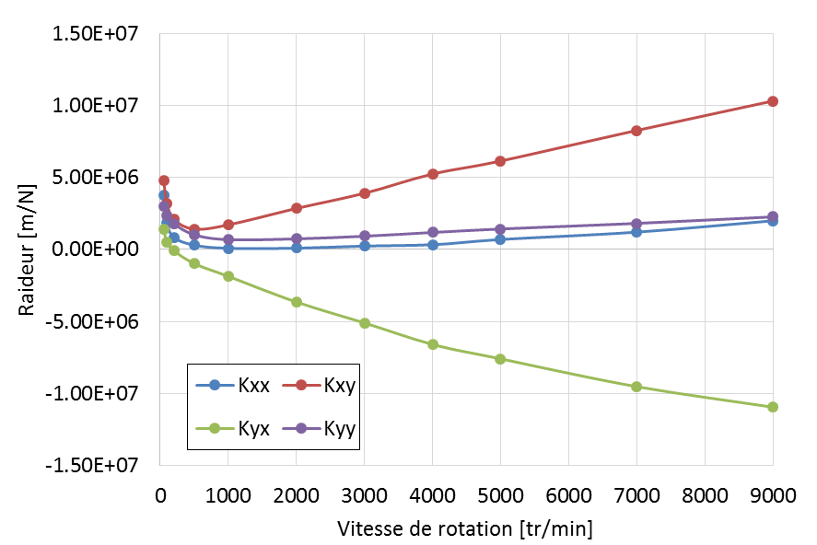
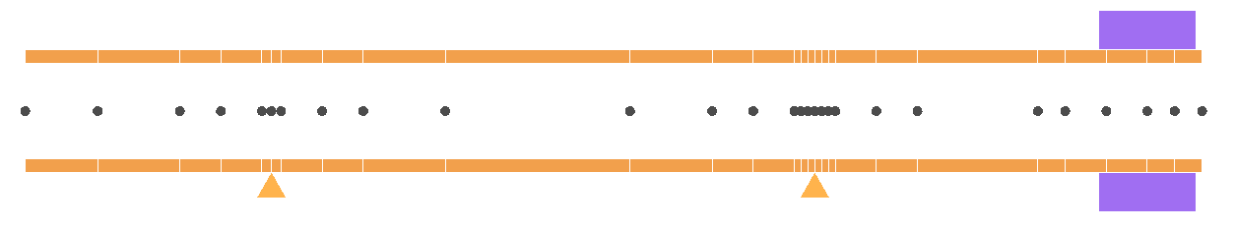
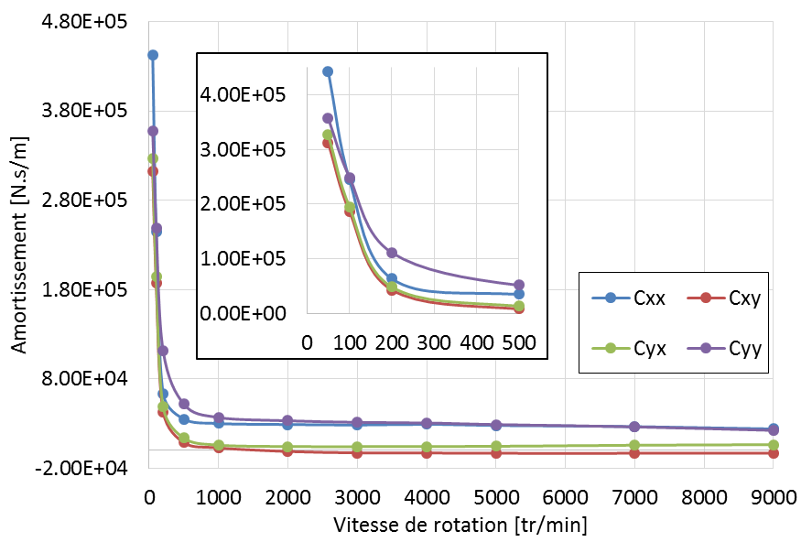
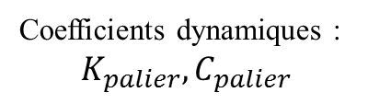
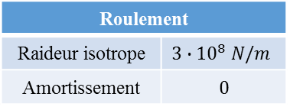


Analyse modale du rotor court de 430mm
Résultats des coefficients dynamiques
Analyses effectuées avec le modèle dynamique du rotor à NDDL
$$F_{rlmt}^{statique}=3.3N$$
$$F_{palier}^{statique}=24.5N$$
Roulement
Raideur isotrope | $$3∙{10}^{8} N/m$$
Amortissement | $$0$$
Coefficients dynamiques :
$$K_{palier}, C_{palier}$$
Notes:
À enlever

Slide 3
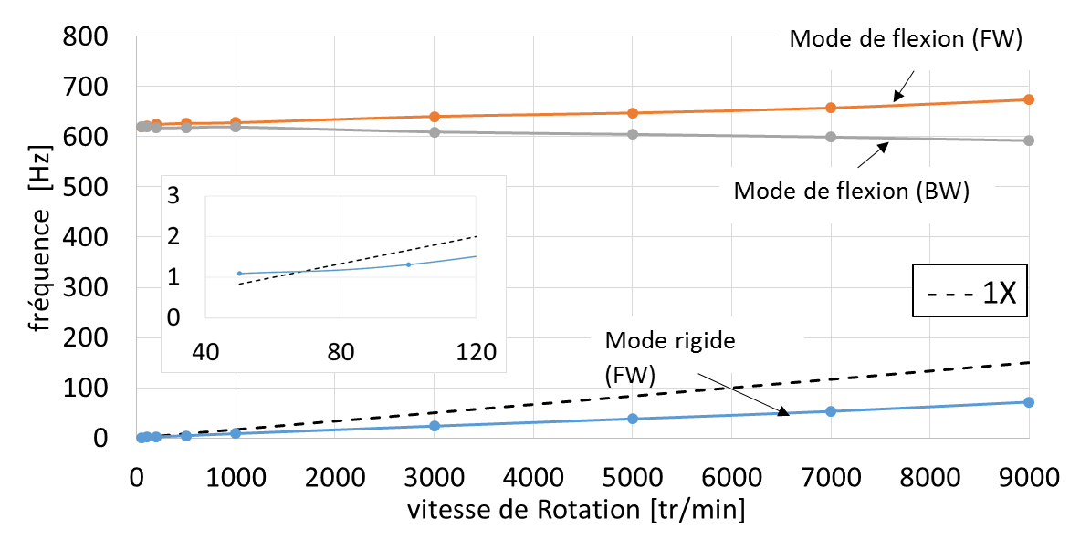
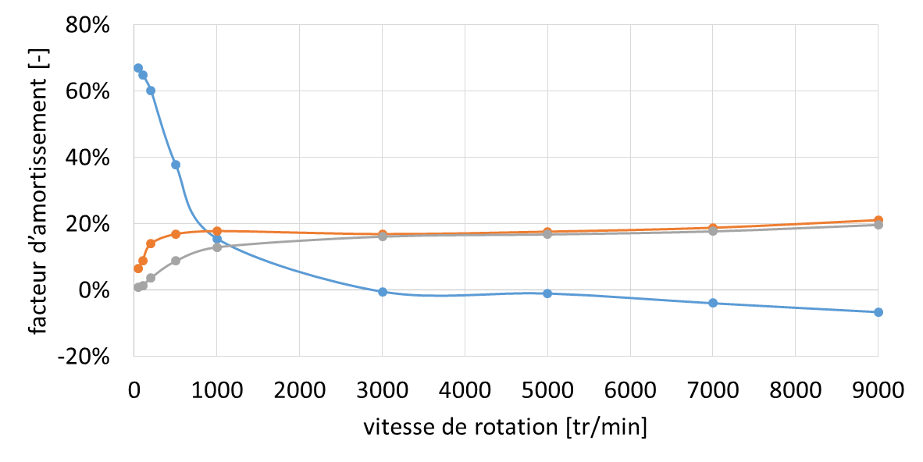
Analyse modale du rotor court de 430mm : Résultat
Diagramme de Campbell
Diagramme de stabilité
Fréquence du premier mode de flexion vers 600HZ (36000 tr/min) >> 166 Hz (10000 tr/min)
Possible d’utiliser le modèle dynamique du rotor à 4DDL
Facteur d’amortissement devient négative à partir de 3000 tr/min.
Une instabilité traduite par vibrations sous-synchrones à cause de l’instabilité du palier circulaire
Augmentation de la charge dynamique a réussi à stabiliser le rotor à 7000 tr/min
Notes:
À enlever ou mettre après la présentation

Slide 4
Analyses modales des rotors

Slide 5
Problématiques liée à l’effet Morton à nos jours
☺ Origines du phénomène bien identifiées
☹ Solutions efficaces difficile à avoir (phénomène non maitrisé) et pourquoi?
Phénomène multi physiques
effets compliquées
Exemple de la solution mentionnée dans []: réduction du jeu de palier
raideur de palier $↑$ $→$ moins sensible au balourd $A ↓$
cisaillement visqueux $↑$ $→$ plus sensible à l’effet thermique : $B ↑$
solution efficace ?
à justifié par l’outil numérique fiable
Outil numérique dédié à l’effet Morton fiable n’est pas répondu dans l’industrie.
Multiphysique:
Dynamique des rotors ; Lubrification hydrodynamique ; Thermomécanique de rotor
En temps:
Période de rotation (ms) / Temps de réponse en conduction thermique(mins,heures)
Temps de calcul
important
Notes:
Effet Morton est un phénomène multi physique : effet dominant dans l’effet Morton reste à déterminer dans le cas particulier. → pas de solution générale, il faut justifier le choix du geste de corrections
préparer le chemin pour maitriser l’effet Morton

Slide 6



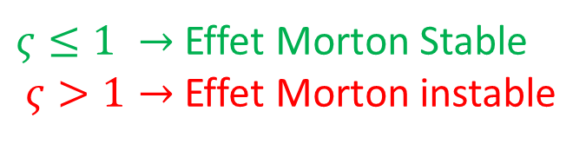




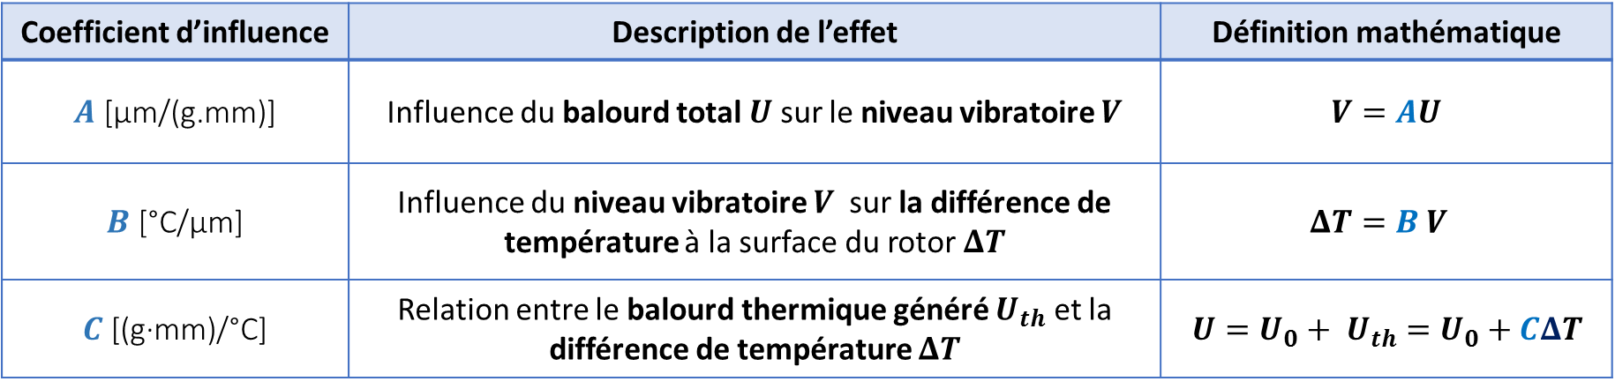


Description de l’effet Morton par les coefficients d’influence $A,B,C$[3]
Coefficient d’influence | Description de l’effet | Définition mathématique
$A$ [µm/(g.mm)] | Influence du balourd total $U$ sur le niveau vibratoire $V$ | $V=AU$
$B$ [°C/µm] | Influence du niveau vibratoire $V$ sur la différence de température à la surface du rotor$ΔT$ | $$ΔT=B V$$
$C$ [(g∙mm)/°C] | Relation entre le balourd thermique généré $U_{th}$ et la différence de température $ΔT$ | $U=U_{0}+ U_{th}=U_{0}+CΔT$
Description « système » de l’effet Morton
Critère de stabilité proposé par Lorenz et Murphy [3]
$$ς=\left|BAC\right|cos\left(α_{B}+α_{A}+α_{C}\right)$$
$$U_{0}$$
$$U$$
$$A$$
$$V$$
$$B$$
$$ΔT$$
$$C$$
$$U_{th}$$
$ς≤1 →$ Effet Morton Stable
$ς>1→$ Effet Morton instable
Notes:
Dans la littérature, une des modélisations le plus intéressante est proposé par Lorenz et Murphy. Qui est basé sur un point de vu système à partir des coefficients ABC.
Ces coefficients décrit les effets principaux englobé dans l’effet Morton est présenté dans la suite.
Le A
Le B
Le C
Comme ces effets peuvent être relié et chainé par les paramètres physiques, on peut le voir par cette vision système.
Description de l’effet Morton par système.
Générer, engendrer, créer ; s’ajouter et la boucle recomme et ainsi de suite.
À partir du point de vue système, lorenz propose également un critère de stabilité.
Introduire l’indicateur de l’effet Morton

Slide 7
Ajouter les machines EDF peut être à la fin

Slide 8
GMPP turbine à vapeur
Notes:
Effet Morton est un phénomène multi physique : effet dominant dans l’effet Morton reste à déterminer dans le cas particulier. → pas de solution générale, il faut justifier le choix du geste de corrections

